Slide 1
基于神经网络的城市废水水质预测平台
学校：攀枝花学院
导师：罗学刚
成员：文科历、王霞、王茂

Slide 2
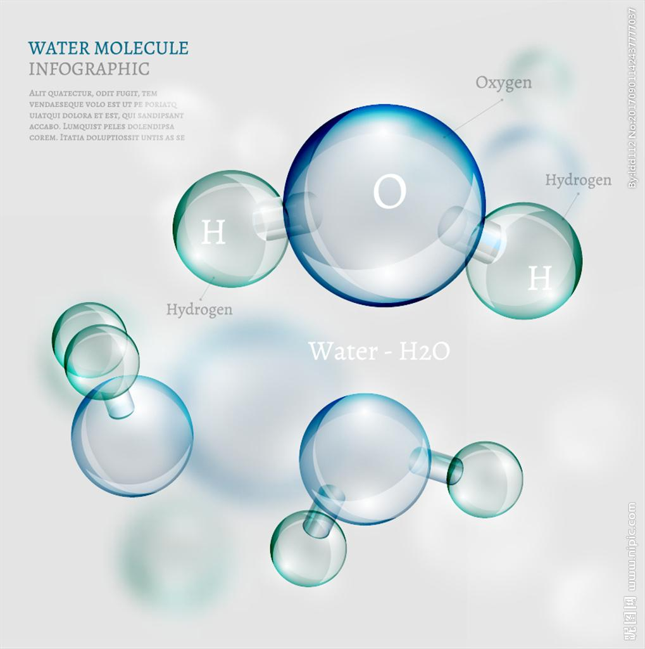
开发工具
平台开发：PyCharm+Django
模型实现：Jupyter Notebook +Tensorflow
数据库：Sqlite3

Slide 3
功能框架结构图
城市废水水质预测平台功能结构图
前端设计
首页
后台管理
模型构建
登录
省市选择
数据展示
管理员登录
预测数据的展示
后台数据库管理
数据清洗
LSTM

Slide 4

系统特色前景
特色：
1、本系统是首个对厂区废水排放进行水质预测的平台。
2、我们采用的是RNN循环神经网络中的LSTM模型来训练预测出厂区排放的废水水质。
前景：
1、此平台服务于国家水质监察部门。
2、根据现有的平台两者结合，使用CNN对视频水质的判断。
3、对模型的评估与应用，并将其可视化展示于平台上。

